Slide 1


“LA ECONOMÍA SOCIAL EN ESPAÑA Y SU IMPACTO SOCIOECONÓMICO”
JUAN ANTONIO PEDREÑO
PRESIDENTE DE CEPES

Slide 2

1
¿QUÉ ES LA ECONOMÍA SOCIAL Y SU PESO SOCIO ECONÓMICO?
2
¿CÓMO LA ECONOMÍA SOCIAL DA RESPUESTAS A LOS RETOS DE LA SOCIEDAD?
3
¿POR QUÉ ESPAÑA ES UN REFERENTE MUNDIAL Y POR QUÉ LA ECONOMÍA SOCIAL EN EUROPA ESTÁ EN ADQUIRIENDO UNA GRAN IMPORTANCIA?

Slide 3


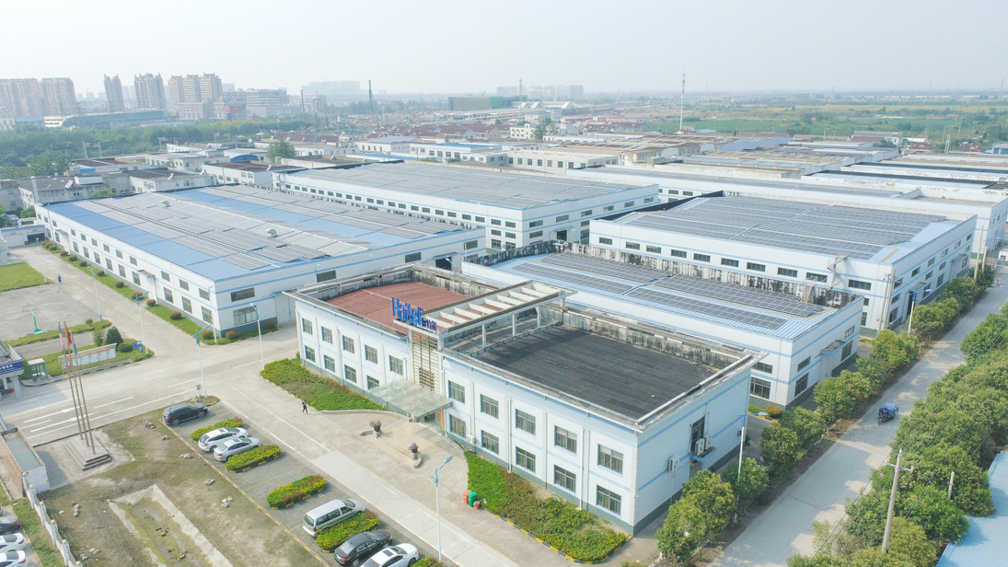






PESO SOCIOECONÓMICO DE LA ECONOMÍA SOCIAL
EUROPA
ESPAÑA
Economía Social 4,3 millones de EMPRESAS y entidades
Economía Social 46.300 EMPRESAS
FACTURACIÓN (millones de euros) 190.000 (10% PIB)
PESO ECONÓMICO 8% PIB UE
EMPLEOS 11,5 millones (6,3% UE)
EMPLEOS 2.184.234 (12,5%)
PERSONAS VOLUNTARIAS 82 millones
PERSONAS ASOCIADAS 21.625.063 personas

Slide 4

¿A QUÉ NOS REFERIMOS CUANDO HABLAMOS DE ECONOMÍA SOCIAL?
LA ECONOMÍA SOCIAL se configura como un MODELO EMPRESARIAL que actúa en el MERCADO en TODOS los SECTORES ECONÓMICOS y con EMPRESAS DE TODOS LOS TAMAÑOS, desde multinacionales, a pymes y micro pymes, que comparten unas CARACTERÍSTICAS ESPECÍFICAS exigidas muchas de ellas por las leyes que las regulan, y que las distinguen de otros modelos empresariales.
Algunas son LÍDERES en su sector de actividad

Slide 5








CARACTERÍSTICAS DE LAS EMPRESAS DE ECONOMÍA SOCIAL
SEGÚN LA LEY 5/2011 DE ECONOMÍA SOCIAL
Primacía de la persona y del fin social sobre el capital que se concreta en una gestión democrática y participativa, transparente y autónoma
La toma de decisiones en función de las personas
La aplicación de los resultados en función del trabajo aportado o servicios prestados y no en relación con el capital
La generación de empleo estable y de calidad
La promoción de la solidaridad interna
La inserción de personas en riesgo de exclusión social
Compromiso con el desarrollo local, la igualdad de oportunidades, la conciliación de la vida personal, familiar y laboral y la sostenibilidad

Slide 6
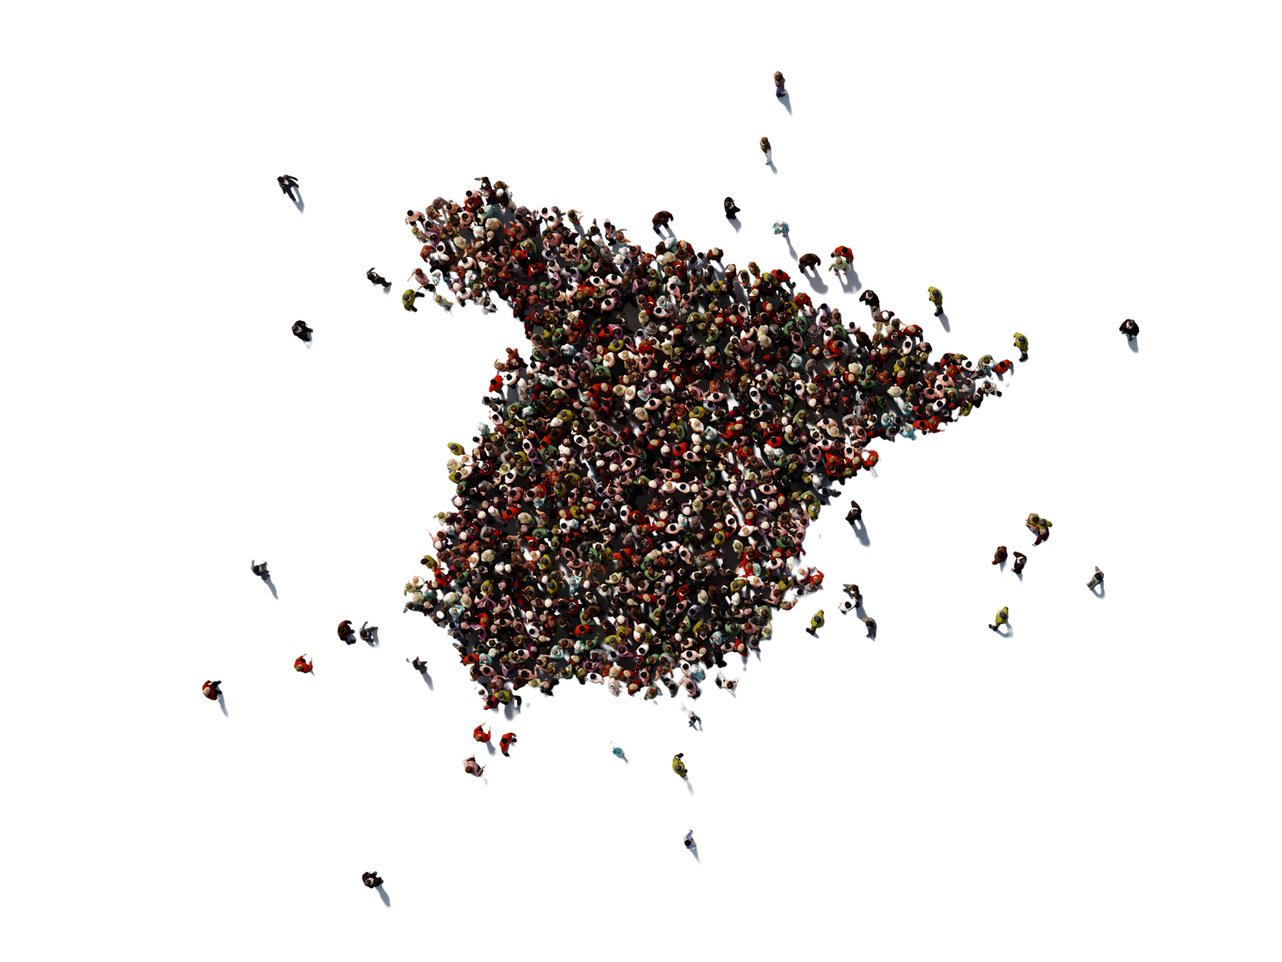
¿QUÉ EMPRESAS Y ENTIDADES CONFORMAN LA ECONOMÍA SOCIAL EN ESPAÑA?
COFRADÍAS DE
PESCADORES
COOPERATIVAS
CENTROS ESPECIALES DE EMPLEO de iniciativa social
MUTUALIDADES
ASOCIACIONES DE DISCAPACIDAD
SOCIEDADES
LABORALES
FUNDACIONES
EMPRESAS DE
INSERCIÓN
EMPRESAS SOCIALES
ECONOMÍA SOCIAL
Todas ellas se contemplan en la Ley 5/2011. “Ley paraguas” que no sustituye la normativa específica de cada una de las entidades que integran la Economía Social.
Es una Ley pionera en Europa y en el mundo y fue aprobada por unanimidad en el Congreso de los Diputados.

Slide 7


¿CÓMO LA ECONOMÍA SOCIAL DA RESPUESTA A LOS RETOS DE LA SOCIEDAD?
MANTENIMIENTO y CREACIÓN de EMPLEO
  Hablamos de empresas competitivas, generadoras de empleo ESTABLE, DE CALIDAD E INCLUSIVO y que resuelven crisis sectoriales o territoriales, gracias a su capacidad colectiva de reaccionar frente a los problemas sociales
  La empleabilidad y la inclusión social de personas con discapacidad o en riesgo de exclusión. La Economía Social es el mayor empleador de estos colectivos garantizando un trabajo digno
  Los niveles salariales son mucho más igualitarios, no existiendo brechas salariales
  Mayores niveles de igualdad

Slide 8

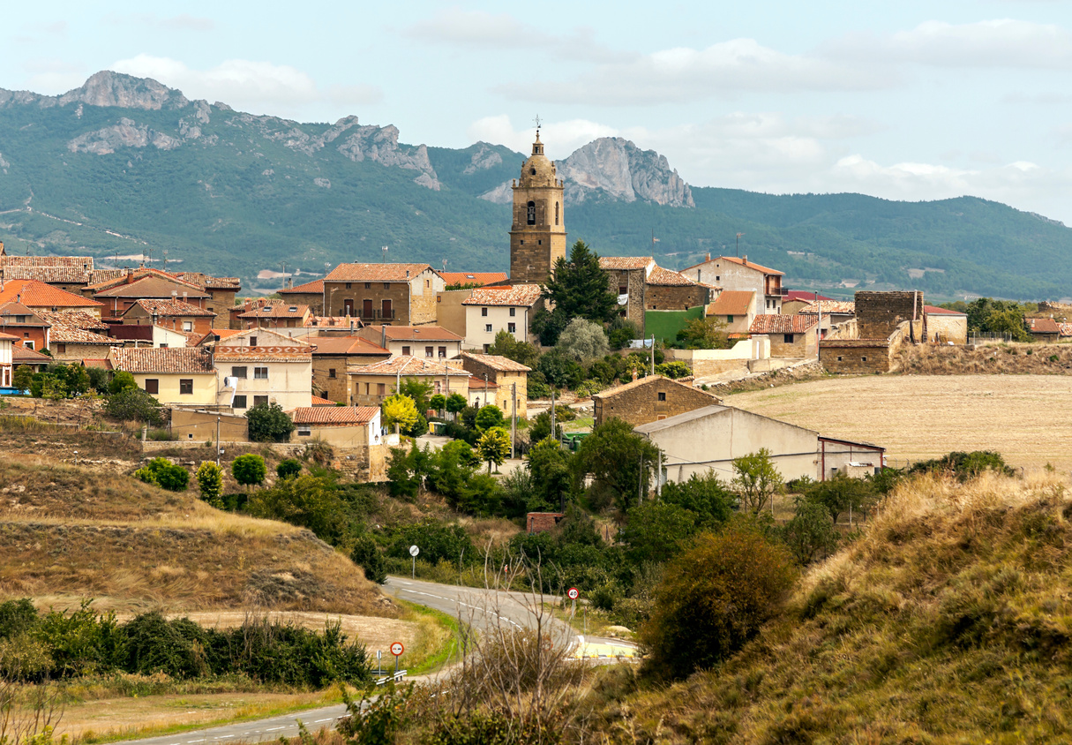
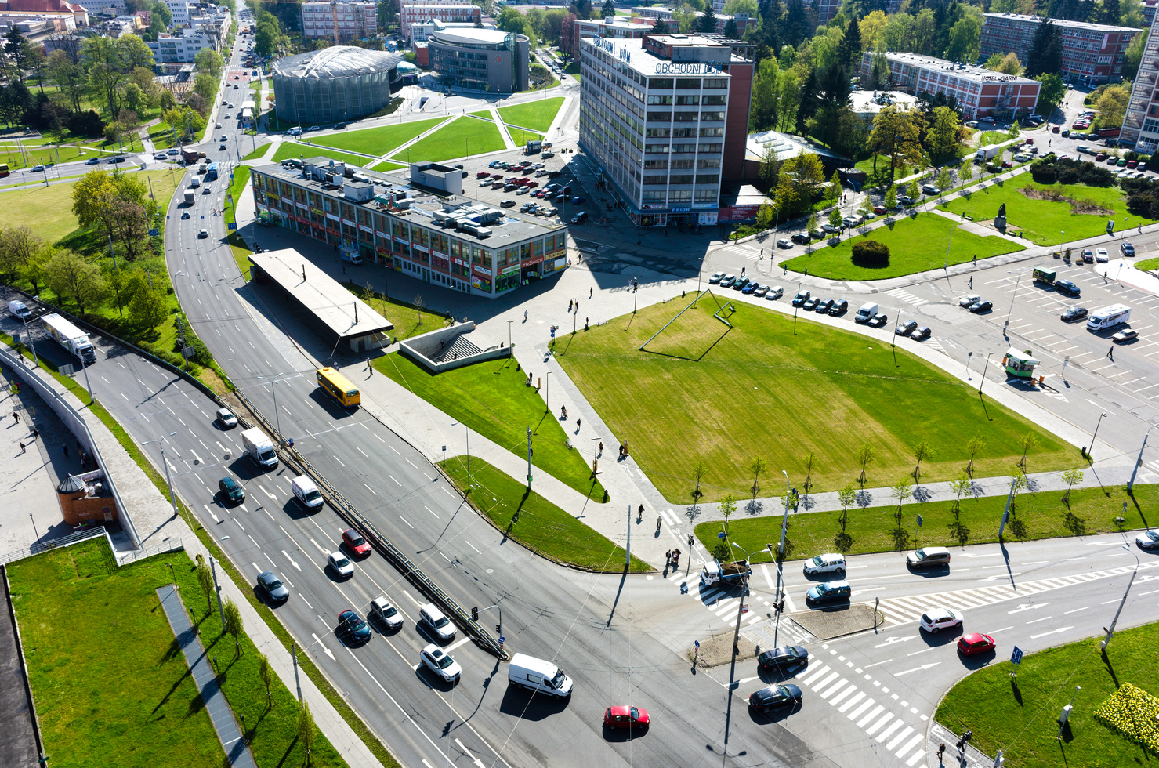
AL REFUERZO Y TRANSFORMACIÓN DEL SECTOR AGROALIMENTARIO, donde las cooperativas representan el 65% del valor de producción final agraria
REVITALIZACIÓN DE LAS ZONAS RURALES, siendo la Economía Social en muchas ocasiones el único tejido empresarial existente. Son empresas que NO SE DESLOCALIZAN
AL DESARROLLO DEL ECOSISTEMA INDUSTRIAL EUROPEO, como uno de los 14 ecosistemas clave de la competitividad de la UE, con empresas presentes en todos los sectores

Slide 9

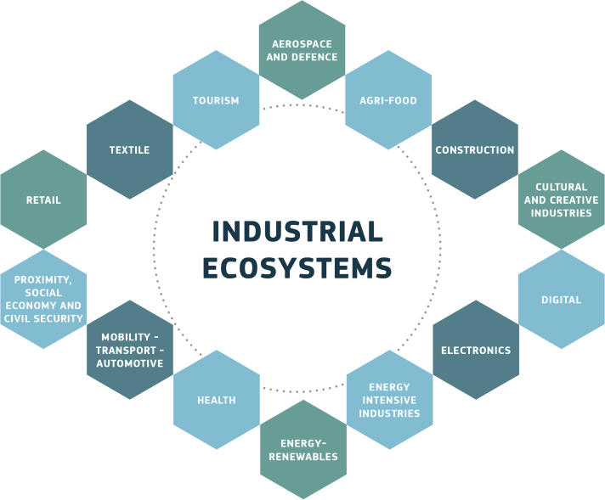

Slide 10

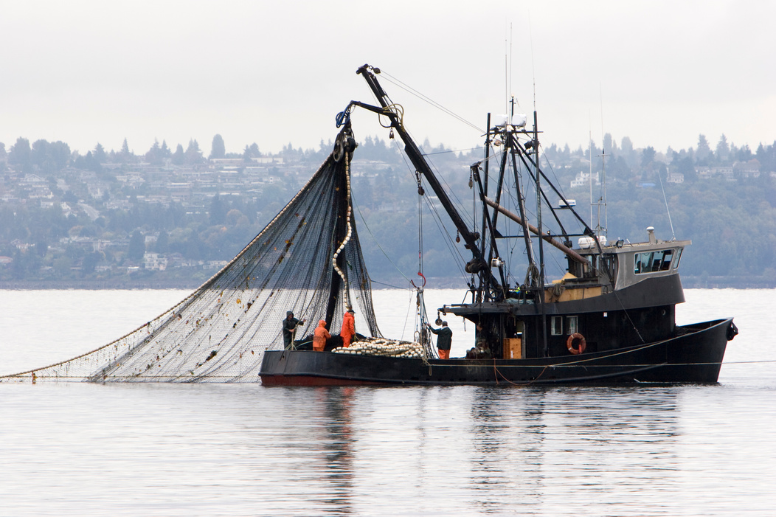

AL ACCESO A LA VIVIENDA PARA TODAS LAS PERSONAS A TRAVÉS DE LAS COOPERATIVAS. El 15% de la población española reside en viviendas promovidas por la Economía Social y, además, el 45% de la promoción inmobiliaria está en manos de las cooperativas
A LA SOSTENIBILIDAD DEL SECTOR PESQUERO A TRAVÉS DE LAS COOPERATIVAS DEL MAR Y LAS COFRADIAS DE PESCADORES presentes en todo el litoral español con más de 10.000 embarcaciones
AL ACCESO A LA EDUCACIÓN, TANTO EN GRANDES CIUDADES COMO EN ZONAS RURALES a través de más de 560 colegios, centros de secundaria y universidades gestionados bajo fórmulas de Economía Social y que abarcan más de 300.000 alumnos en España

Slide 11


A LA EMERGENCIA CLIMÁTICA que lleva obligatoriamente a trabajar en un proceso de transición energética que debe darse bajo parámetros de justicia y equidad. La Economía Social representa el 10,10% del sector de la energía a nivel estatal, posicionándose en nuevos modelos de producción a través de las comunidades energéticas en formato cooperativo y en la producción de renovables a través de formas de Economía Social
GARANTIZAR UNA ECONOMÍA DE LOS CUIDADOS ACCESIBLE Y DE CALIDAD TANTO EN GRANDES CIUDADES COMO EN ZONAS RURALES. La Economía Social representa más del 41% de los servicios sociales en España, aportando soluciones innovadoras para asegurar un envejecimiento activo, a través fórmulas como los proyectos de vida colaborativos a través de co-housing o las cooperativas senior. La Economía Social irrumpe también en la digitalización de los servicios sociales con soluciones como el “Hogar Digital”

Slide 12


A HACER EFECTIVA UNA “ECONOMÍA CIRCULAR” con soluciones innovadoras en toda la cadena de valor para la reutilización de todo tipo de productos que eviten la sobreexplotación de recursos naturales y generen un impacto social a través de nuevos productos y soluciones
A LA DISTRIBUCIÓN DE TODO TIPO DE BIENES Y PRODUCTOS EN TODO EL TERRITORIO, incluidas las zonas más alejadas en los centros urbanos, a través de 4.000 puntos de venta a nivel estatal con más de 150.000 m2 de superficie, garantizando la distribución alimentaria en las zonas rurales

Slide 13



A UNA BANCA RESPONSABLE comprometida con las necesidades de las personas y de los territorios a través de los bancos cooperativos y la banca ética
A UNA SANIDAD DE CALIDAD Y PARA TODOS, A TRAVÉS DEL COOPERATIVISMO SANITARIO que genera más de 35.000 empleos y factura más de 1.500 mil de euros.
Además, el 60% de la distribución farmacéutica en España está está gestionada por cooperativas
A DAR COBERTURA ASEGURADORA A DETERMINADOS COLECTIVOS A TRAVÉS DE LAS MUTUALIDADES DE PREVISIÓN SOCIAL, que representan en España el 25% del sector asegurador, gestionando más de 46,000 millones de euros para 2.000.000 de mutualistas

Slide 14

VALOR AÑADIDO DE LAS EMPRESAS DE ECONOMÍA SOCIAL
ODS Agenda 2030
Servir de acelerador de la innovación social y tecnológica al servicio de las personas y las comunidades localess
Promover la competitividad y la consecución de un crecimiento inteligente, sostenible e inclusivo
Desarrollo local y territorial
Preservar y desarrollar el modelo social europeo y los valores democráticos
Fomentar la igualdad de oportunidades para todos, con independencia de su género, grupo étnico, religión, o creencias, discapacidad, edad u orientación sexual
Reducir las desigualdades y promover la cohesión social a través de la integración social y laboral de todas las personas
Mejorar los niveles de protección social y el acceso a servicios sociales de calidad (como la asistencia médica)
Luchar contra el cambio climático promoviendo la economía circular y favoreciendo la transición ecológica y las energías renovables
Asegurar la solidaridad entre las generaciones
Crear empleo de alta calidad

Slide 15
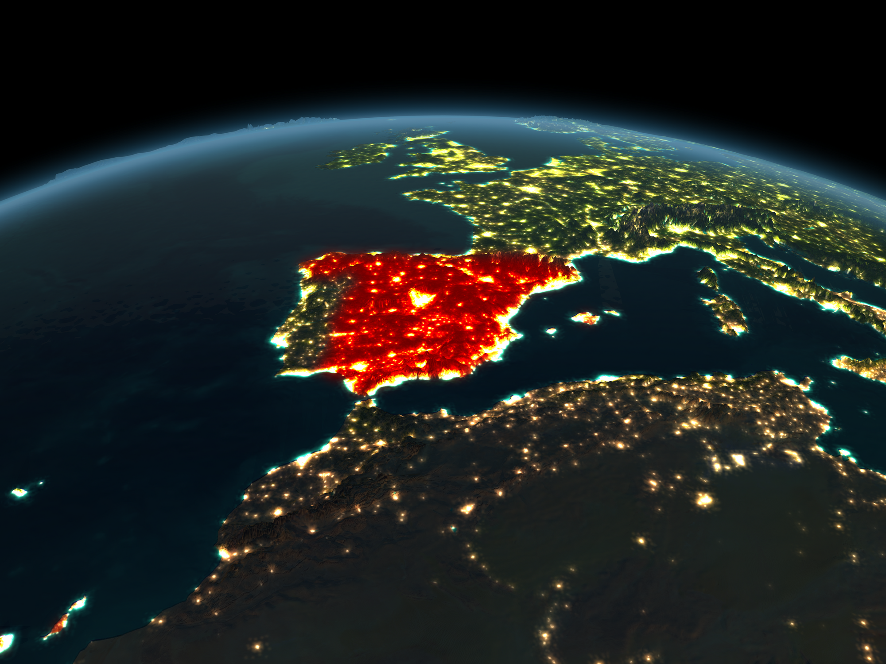







ESPAÑA, REFERENTE EUROPEO DE ECONOMÍA SOCIAL
Primera Ley de Economía Social 2011
Primer país europeo en tener una “Estrategia de país para la Economía Social” que ha supuesto la aprobación de Estrategias Autonómicas para el impulso de la Economía Social
Desde 2020 cuenta con un Ministerio de Trabajo y Economía Social
Único país europeo con un Programa Operativo de Economía Social (Fondo Social Europeo). FSE PLUS Y FEDER 2021-2027
La Economía Social se ha considerado como una de las 9 políticas palanca de la Agenda 2030
CEPES, representa al conjunto de la Economía Social Española
Se ha considerado de forma específica a la Economía Social en los Fondos Next Generation. PERTE DE LA ECONOMÍA SOCIAL Y DE LA ECONOMIA DE LOS CUIDADOS- 1,808.000 mil de euros

Slide 16






EUROPA Y LA ECONOMÍA SOCIAL
Consejo de Ministros 2015 (unanimidad): “La Economía Social, clave para afrontar los retos de Europa”
Intergrupo de Economía Social en el Parlamento Europeo desde 1990
Aprobación del PLAN DE ACCIÓN EUROPEO DE LA ECONOMÍA SOCIAL 2021-2027
Recomendación sobre Economía Social del Consejo de la UE – Noviembre 2023
La Economía Social se ha contempla con un actor clave en más de 25 documentos estratégicos de las Instituciones Comunitarias sobre Plan de Acción, Economía Circular, PYMES, Pilar de Derechos Sociales, Digitalización, Energía, Agenda de las Capacidades
La Economía Social es uno de los 14 Ecosistemas prioritarios para la Comisión Europea para desarrollar la Estrategia de la UE para la recuperación
El Plan Europeo del Pilar de Derechos Sociales identifica a la Economía Social como un actor clave en la creación de empleos que da respuesta a los retos de la sociedad para varios sectores económicos: Reducción de la pobreza; Empleo, más del 80% 18-65; Formación permanente
El Reglamento Europeo que regula el Mecanismo de recuperación y resiliencia que marca la actuación de los Fondos Next Generation contempla a la Economía Social como actor empresarial fundamental para atenuar los efectos del COVID
Naciones Unidas- OCDE- OIT- Foro Davos- Presidencia Española de la UE

Slide 17

¡GRACIAS!

